Slide 1

Proyecto: SoC Robot cartógrafo
Electrónica Digital II - UN 2020
Juan David Pabón Hernandez​ David Esneyder Ramírez Ibarra​ David Santiago Viracachá Suárez​

Slide 2
Cámara OV7970
SERVOMOTOR
Sensor de Ultrasonido
Radar
SoC Robot cartógrafo
Procesador
I2C
Procesamiento de imagen
Driver Cámara
Driver PWM
Driver PWM
bridge
DMA
Control
coordenadas
Driver Cámara
Driver Radar
memoria
BUS
UART1
VGA
TIMER
GPIO
UART0
SoC
DMA
Sistema de navegación / movimiento
VGA
LEDS
Sensor Infrarrojo
Módulo Bluetooth

Slide 3
Cámara OV7970
SERVOMOTOR
Sensor de Ultrasonido
Radar
SoC Robot cartógrafo
Procesador
I2C
Procesamiento de imagen
Driver Cámara
Driver PWM
Driver PWM
bridge
DMA
Control
Driver Cámara
memoria
BUS
UART1
VGA
GPIO
SoC
DMA
Sistema de navegación / movimiento
VGA
LEDS
Sensor Infrarrojo

Slide 4
Memory map Robot cartógrafo
WRITE
 | 0x08 +base
READ
 | 0x04 +base
DIR
 | 0x00 +base
UCR
 | 0x04 +base
RXTX
 | 0x00 +base
tx_busy, rx_error, rx_avail

Slide 5
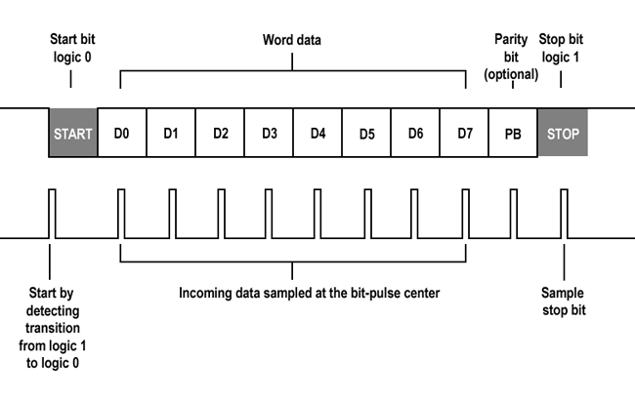
uart
baud
 | 0x08 +base
Status reg 1. tx_busy
2. rx_error
3. rx_avail
Control reg
1. tx_init
RX_reg
TX_reg
BAUD_reg
Bus interface
RX
UCR
 | 0x04 +base
RXTX
 | 0x00 +base
RX_PIN
TX
BAUD_GEN
TX_PIN
clk

Slide 6
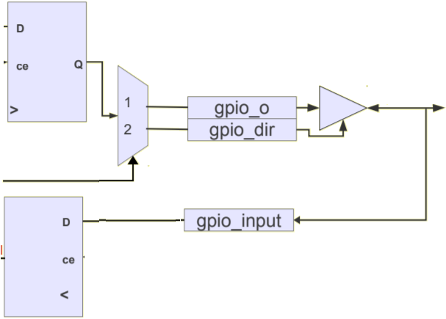
GPIO
Bus interface
gpio
WRITE
 | 0x08 +base
READ
 | 0x04 +base
DIR
 | 0x00 +base

Slide 7
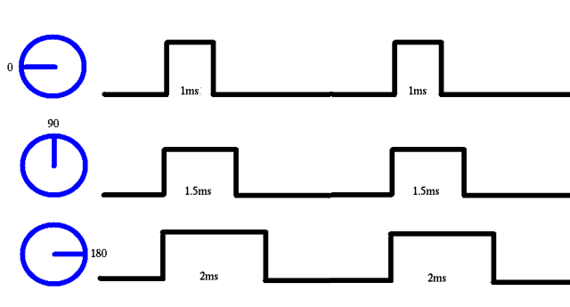
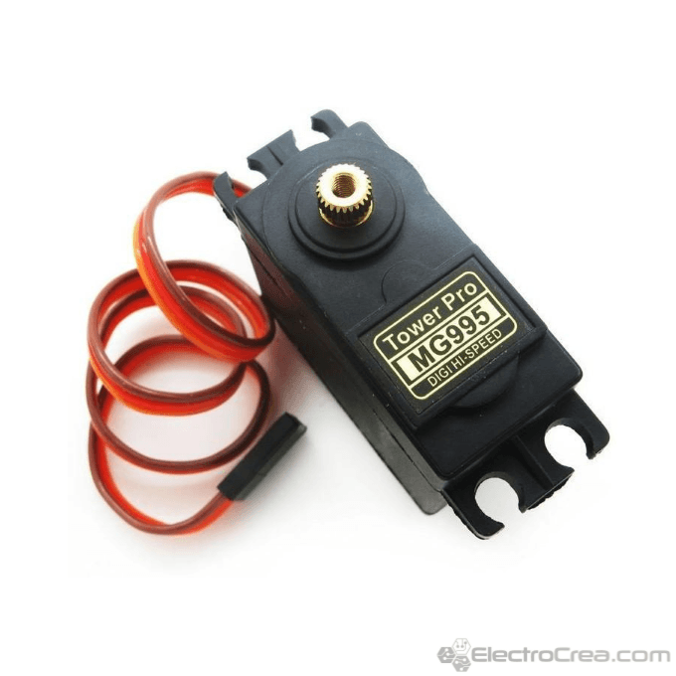
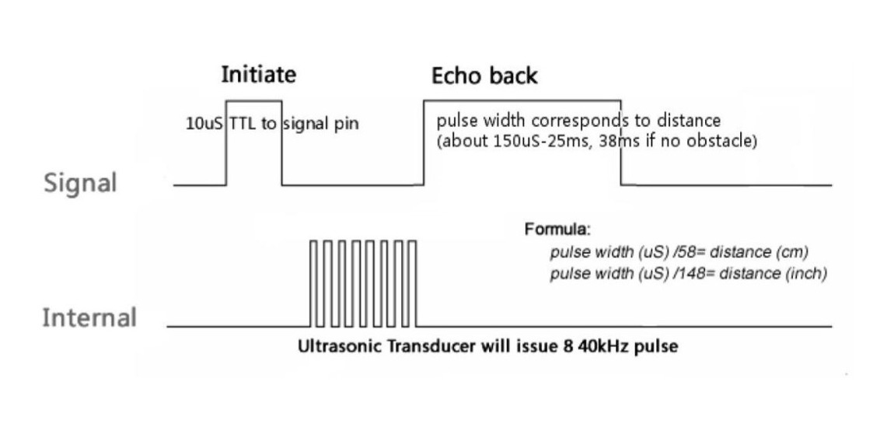
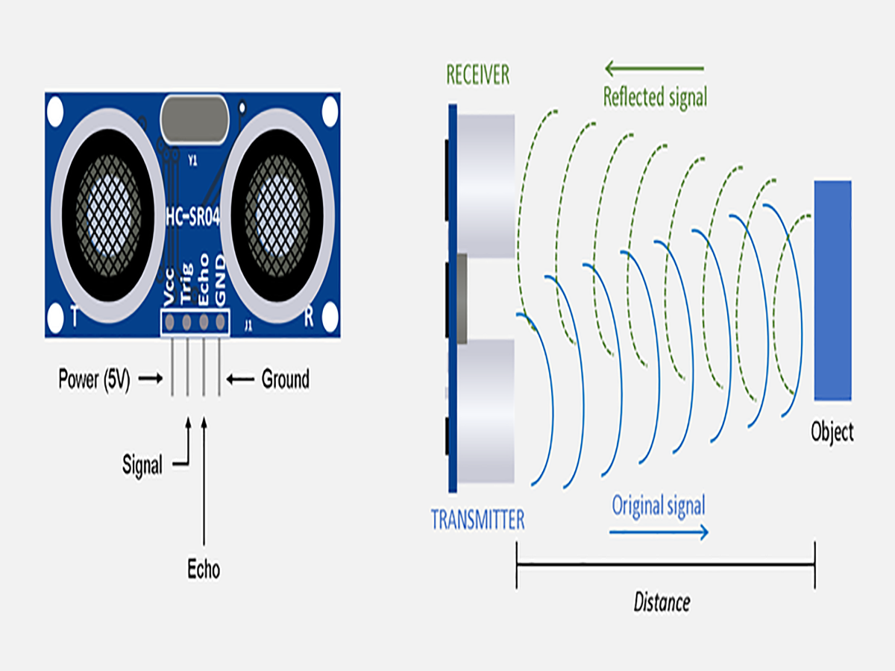
RADAR

Slide 8
RADAR
enable
 | 0x08 +base
period
 | 0x04 +base
Dutty
 | 0x00 +base
Bus interface
PWM
Dutty_reg
Period_ref
enable
SERVOMOTOR
Bus interface
PWM / LECTURA
ULTRASONIDO
Servo.period=20;
Servo.enable=1;
mapeo(){
servo.dutty=1;
Der= leerultrasonido();
IF DER =1 TOMAR FOTO
servo.dutty=1.5;
Fro=leerultrasonido();
servo.dutty=2;
Izq= leerultrasonido();
}

Slide 9
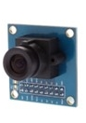
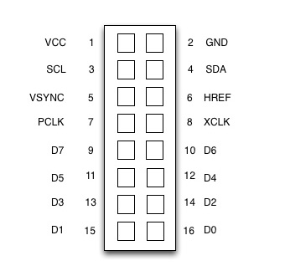
Cámara
Xclk
Rst
Pwdn
Href
Vsync
Pclk
clk
PLL
procesamiento
Bus interface
24MHz
Xclk / Reset / PWDN
Captura de datos
addr
DMA
datos
Datos [7:0]
Cual es el mapa de memoria ?

Slide 10
RADAR
Bus interface
PWM
 | 0x08 +base
coordI
 | 0x04 +base
CoordD
 | 0x00 +base
Reg Read
Coord izq
Coord der
Coord front
Done
Reg Write
Init
SERVOMOTOR
CoordF
 | 0x08 +base
done
 | 0x04 +base
init
 | 0x00 +base
PWM / LECTURA
ULTRASONIDO
Mapeo(){
Radar.init=1;
While(radar.done==0);
Izq=radar. CoordI;
der=radar. CoordD;
front=radar. CoordF;
Return izq, der, front
}

Slide 11
Timer
Bus interface
RX Reg
Control Reg
1.Init
2.Reset
RX
Clk
ReadTime
 | 0x08 +base
Init
 | 0x04 +base
Reset
 | 0x00 +base
Reset
Time
Init

Slide 12
VGA
Bus interface
Sincronizacion Reg
1. SyncH
2. SyncV
Coordenadas Reg
1. PosX
2. PosY
RGB Reg
Control Reg​
1.ON/OFF
Sincronización
Sync_H
ON/OFF
Sync_V
Res
RGB
Datos [7:0]
RGB
Coordenadas
PosX
PosY
ON/OFF
 | 0x08 +base
Res
 | 0x04 +base
Data
 | 0x00 +base

Slide 13
I2C
Bus interface
TX
Rx Reg
1.Res
2.Color
Control reg​
1. Start/Stop
START/STOP
Conf
Data
START/STOP
 | 0x04 +base
TX
 | 0x00 +base

Slide 14
Cámara
Xclk
Rst
Pwdn
Href
Vsync
Pclk
clk
PLL
procesamiento
Bus interface
24MHz
Init
 | 0x10 +base
Reset
 | 0x0C +base
Xclk / Reset / PWDN
Captura de datos
addr
DMA
ObjectData
 | 0x08 +base
ObjectFound
 | 0x04 +base
Data
 | 0x00 +base
datos
Datos [7:0]

Slide 15
SRAM
Bus interface
RX
Dir
RX Reg
Data
Data
 | 0x04 +base
Dir
 | 0x00 +base

Slide 16
RAM
Bus interface
RX
Read/Write
RX Reg
TX Reg
Dir
Data
TX
Write
 | 0x08 +base
Read
 | 0x04 +base
Dir
 | 0x00 +base

